Slide 1
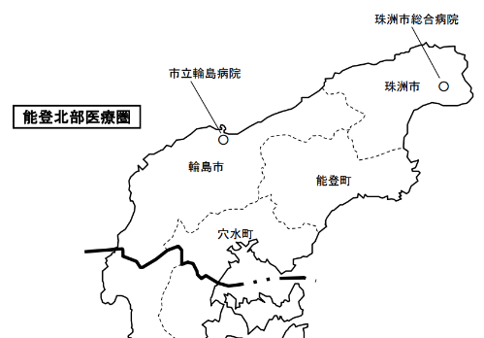
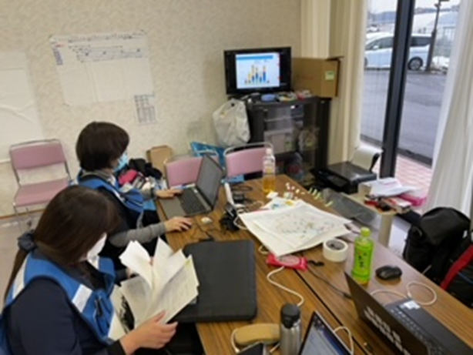
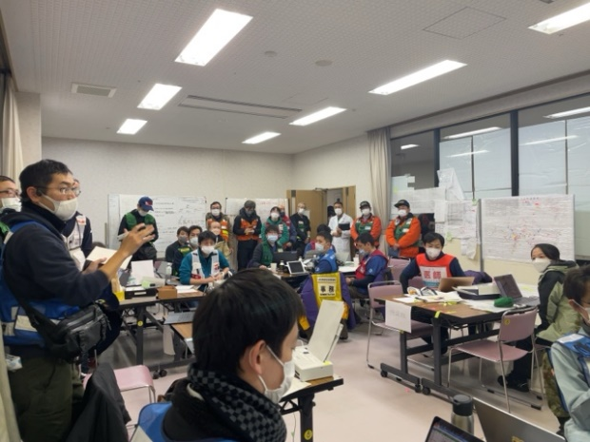
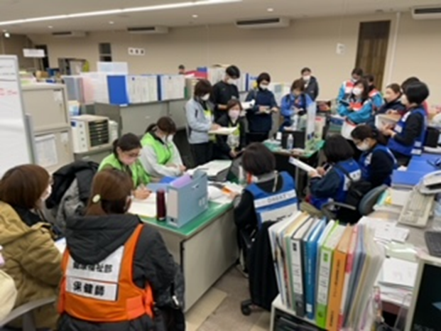
ＤＨＥＡＴ(災害時健康危機管理支援チーム)の派遣報告について
健康医療部
令和６年能登半島地震における対応について、石川県から厚生労働省を通じて、 DHEAT(※)の
派遣要請があり、１月６日（土）から下記のとおりDHEAT派遣。
※ DHEATとは、一定規模以上の災害が発生した際に、被災都道府県庁の保健医療福祉調整本部及び 保健所が担う指揮・総合調整（マネジメント）機能等を支援するため、専門的な研修・訓練を受けた 都道府県等の職員により構成される応援派遣チーム
チームは、医師1名、保健師2名、ロジ2名の5名で構成
穴水町
【派遣期間】令和６年１月６日(土)から 同月24日(水)まで
（期間中、１週間交代で３チームを派遣）
【派遣場所】穴水町保健センター
【活動内容】 ➣ 穴水町保健医療福祉調整会議の立ち上げ、町災害対策本部との連携
➣ 石川県庁との調整
➣ 保健師チーム、関係機関(DMAT等)と避難所支援の調整
➣ 1.5次、2次避難所への対象者の選定
【今後の対応】➣ 未就学児へのケアを支援団体等と実施
➣ 在宅避難者の情報収集
現地での作業
穴水保健医療調整本部会議
穴水町・他府県応援保健師との会議

Slide 2
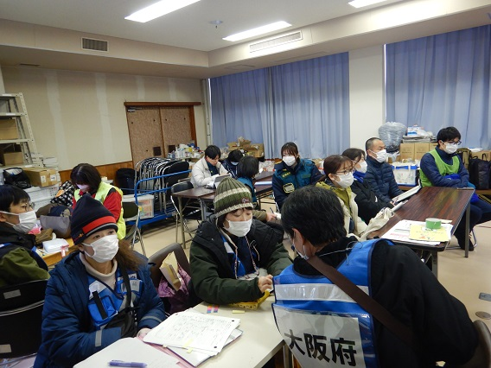
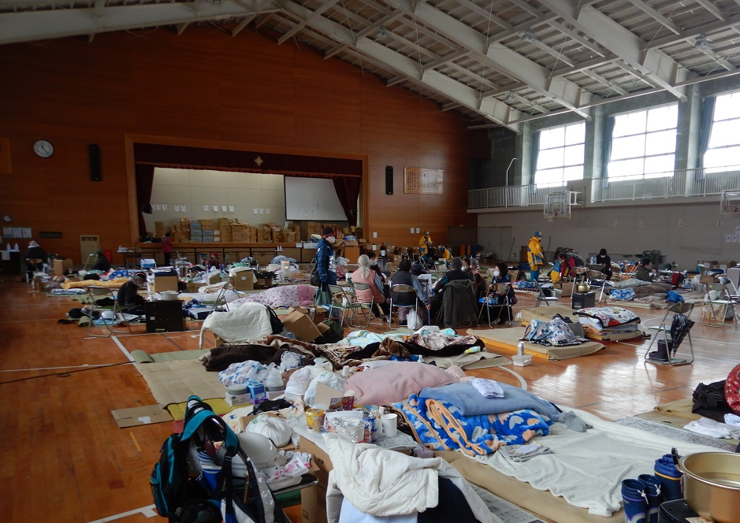
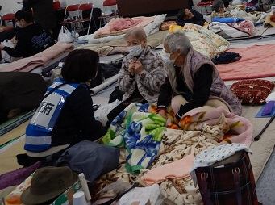
保健師等チームの派遣報告について
健康医療部
令和６年能登半島地震における対応について、石川県から厚生労働省を通じて、 保健師等チームの派遣要請があり、１月7日（日）から下記のとおり派遣。
【大阪市・堺市】
派遣期間：令和６年１月７日(月)から 2月29日(木)まで
(保健師２名、ロジ１～2名を１チームとし、大阪市は13チーム、堺市は27チームを派遣）
派遣場所：能登町の避難所（活動拠点 町立宇出津(ウシツ)小学校）
【大阪府】
派遣期間：令和６年１月15日(月)から 2月29日(木)まで
(保健師２名、衛生管理１名、ロジ１名を１チームとし、期間中22チームを派遣）
派遣場所：輪島市輪島地区の避難所（活動拠点 石川県能登北部保健所）
輪島市
輪島地区
(大阪府)
能登町
(大阪市・堺市)
【活動内容】 ➣避難者の健康支援
➣避難所の感染症対策
➣避難所の生活衛生の管理
【今後の対応】➣効率的な巡回のため、現地医療班と連携して巡回実施
➣避難所運営スタッフも被災者であり、配慮が必要
保健師ミーテイング（能登北部保健所）
避難所の様子
避難所での健康支援

Slide 3
ＤMAT（災害派遣医療チーム）の派遣報告について
健康医療部
厚生労働省からのDMAT及びDMATロジスティックチーム隊員（※）の派遣要請を受け、
１月10日（水）から下記のとおりDMAT隊員等を派遣。
※ DMATとは、医師・看護師・業務調整員等概ね５名で構成され、大規模災害や多傷病者が発生した事故などの現場に、
急性期（概ね48時間以内）から活動できる機動性を持った、専門的な訓練を受けた医療チーム。
DMATロジスティックチームは、医療活動本部業務をサポートする専門チーム。
（１）DMAT 【派遣期間】令和６年１月10日(水)から２月４日(日)まで
（１月９日（火）に厚生労働省より派遣要請）
【派遣場所】石川中央DMAT活動拠点本部（石川県立中央病院内）
【DMAT隊の現時点での主な業務】 ※今後変更の可能性あり
①石川県立中央病院にあるDMAT活動拠点本部における本部業務
②金沢市内の臨時の医療施設（待機ステーション）での救護活動
（２）ﾛｼﾞﾁｰﾑ隊員 【派遣期間】令和６年１月12日(金)から１月28日(日)まで
（１月10日（水）に厚生労働省より派遣要請）
【派遣場所】各医療圏活動拠点本部
【ロジチームの主な業務】
各活動拠点本部での後方支援（穴水町、能登町、輪島市、珠洲市など）
●DMAT及びロジチーム隊員派遣状況（１月21日までの派遣分）判明分
 | 医療機関数 | 医師 | 看護師 | 業務調整員
DMAT | 10医療機関 | 14名 | 17名 | 17名
ﾛｼﾞﾁｰﾑ隊員 | ５医療機関 | 1名 | 2名 | 3名
計 | のべ17医療機関 | 15名 | 19名 | 20名
2月上旬までで、すべての災害拠点病院からの派遣となる
※ただし、大阪赤十字病院は他枠で派遣
DMAT活動拠点本部

Slide 4
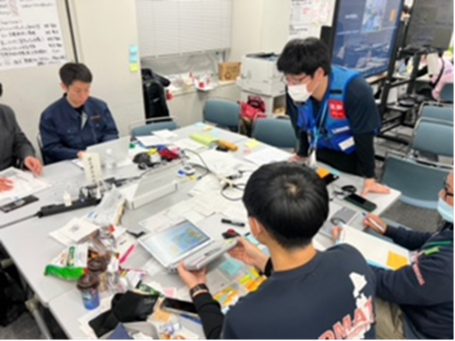
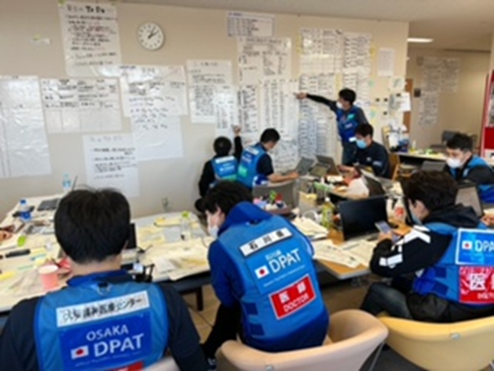
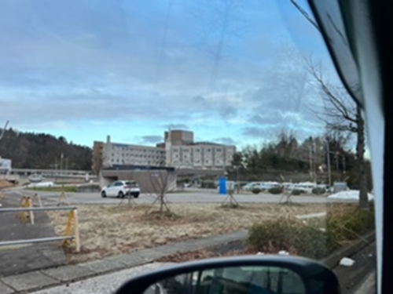
ＤPAT（災害派遣精神医療チーム）の派遣報告について
健康医療部
令和６年能登半島地震における対応について、厚生労働省(DPAT事務局)から、DPAT(※)の派遣要請があり、１月９日（火）から下記のとおりDPAT派遣。
※ DPATとは、自然災害や航空機・列車事故、犯罪事件などの集団災害の後、被災地域に入り、精神科医療および精神
保健活動の支援を行うチーム。精神科医師、看護師、ロジ等で構成される。
1チーム:精神科医師、看護師、ロジにて構成する３～5名
【派遣期間】令和６年１月９日(火)からDPAT事務局の派遣要請に従い順次派遣
［活動期間］ 大阪精神医療センター 1/10～1/13 ［Dr１名、Ns２名、ロジ１名］
さわ病院 1/13～1/15 ［Dr１名、Ns 1名、 ロジ１名］
阪南病院 1/18～1/21 ［Dr１名、Ns 2名、ロジ２名］
大阪精神医療センター② 1/18～1/20 ［Dr１名、Ns 2名、 ロジ１名］以後調整中
【派遣場所】石川県DPAT調整本部(県庁内)、能登医療圏DPAT活動拠点本部(公立能登総合病院内)
【活動内容】・本部支援業務：連絡調整、記録、データ整理に従事し、本部の現状分析と課題
抽出および活動方針立案ができるよう支援
・避難所等支援業務：精神科ニーズの把握、診察等
【課題】 現地での体制が未だ整っておらず、継続的な支援要請が見込まれる。
DPAT調整本部
能登医療圏DPAT活動拠点本部
能登医療圏DPAT活動拠点本部

Slide 5
団体の支援状況について（健康医療部関係）
健康医療部
※詳細は別紙『令和６年能登半島地震に対するその他団体等の支援の状況』を参照
大阪府医師会
・KISA2隊 1月8日から穴水町で医療福祉支援活動
・JMAT派遣 1月13日から志賀町で活動 活動にあたり、コロナインフルコンボ検査キットを2,400キット、府から提供済
大阪府歯科医師会
・府歯科医師会寄贈ハブラシ2,000本送付（避難所となっている輪島中学校）
大阪府薬剤師会
・1月10日から避難所へ薬剤師を派遣
・1月18日から輪島市門前町に府薬のモバイルファーマシー（災害対策医薬品供給車両）を設置し、活動開始
大阪府看護協会
・災害支援ナース派遣 1月9日から市立輪島病院、宇出津（うしつ）総合病院（能登町）などで活動
日本赤十字社大阪府支部
・大阪府支部（大阪赤十字病院）より1月2日から災害医療コーディネートチーム、救護班を派遣
AMAT（全日本病院医療支援班）
・1月2日から11日まで大阪府内の病院から4隊活動
水道関係
・1月3日から日水協の要請により、府内水道事業体※が石川県へ給水車等を派遣
※大阪市、大阪広域水道企業団、堺市、豊中市、泉大津市、高石市
・この他、１月２日に泉佐野市、１月３日に交野市が富山県（高岡市）へ給水車等を派遣
【その他健康医療部における支援】
・府内に避難された被災者の健康保険証や医療機関での窓口負担に関する相談対応を、国の通知に基づき市町村国保に要請
・府営住宅等へ入居される被災者への医療・教育等の生活支援窓口を設置

